Slide 1
Linux系統
(四)硬體有關訊息

Slide 2
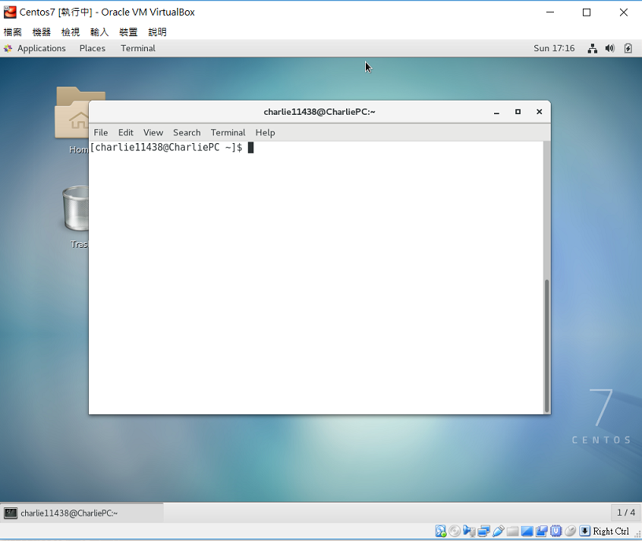
使用系統
CentOS7+VirtualBox(安裝參考鳥哥)

Slide 3
顯示kernel ring buffer
dmesg:顯示或控制kernel ring buffer，預設為顯示
ring buffer:存放硬體開機時載入資料，隨著新資訊進入而覆蓋舊有資料
dmesg參數:-C 清空
dmesg參數:-c 印出後清空
dmesg參數:-d 顯示時間戳記

Slide 4
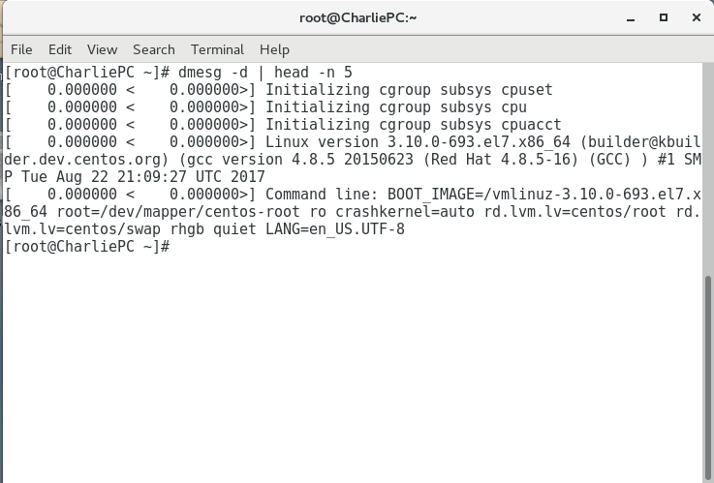
顯示kernel ring buffer
圖4.1 顯示前五行訊息並印出時間戳記

Slide 5
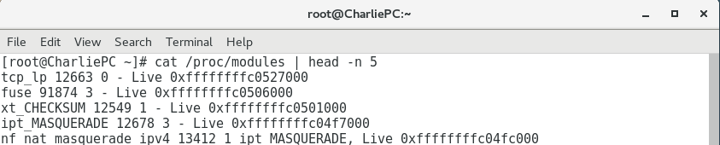
proc檔案系統
為核心模擬出的軟體檔案系統
為資訊存放地，聯繫各自的函式
e.g. cat /proc/modules 顯示kernel載入模組
圖4.2 顯示前五行kernel載入模組

Slide 6
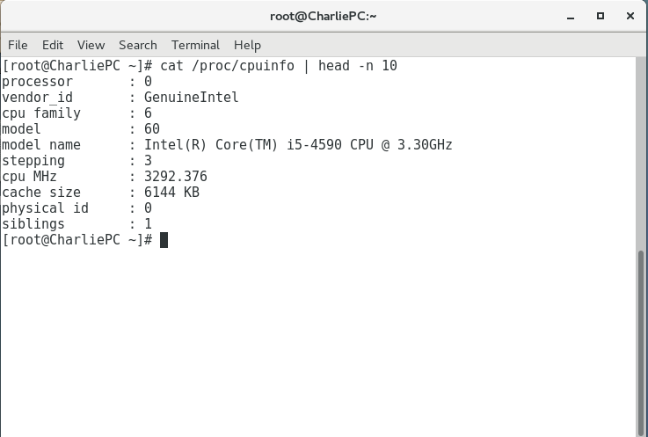
cpu訊息
/proc/cpuinfo
圖4.3 前10行cpu訊息

Slide 7
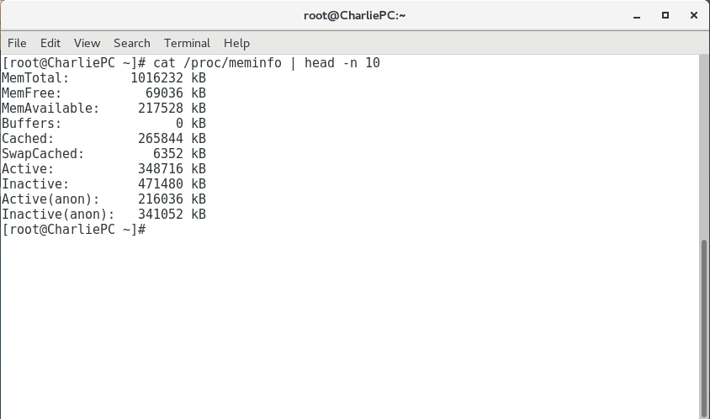
記憶體訊息
/proc/meminfo
圖4.4 前十行記憶體訊息

Slide 8
查看掛載硬碟空間
df
df參數:-a 顯示全部(包含虛擬系統)
df參數:-h 顯示人類可讀性之單位

Slide 9
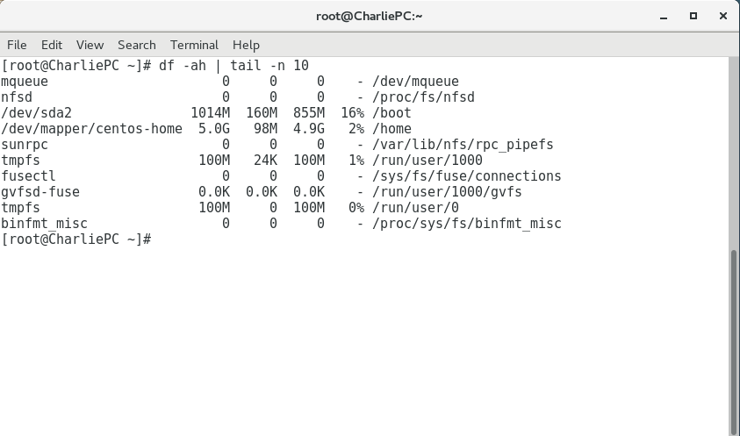
查看掛載硬碟空間
圖4.5 後十行掛載硬碟空間訊息

Slide 10
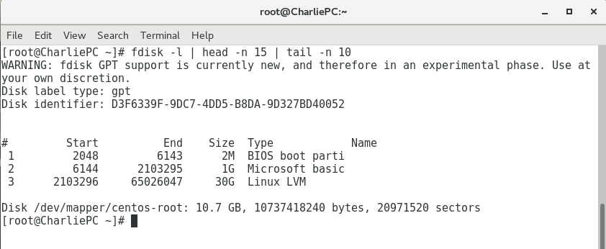
顯示硬碟分區
fdisk:顯示硬碟分區、大小與類型
fdisk參數:-l 顯示全部
圖4.6 取前15行的後10行硬碟分區訊息

Slide 11
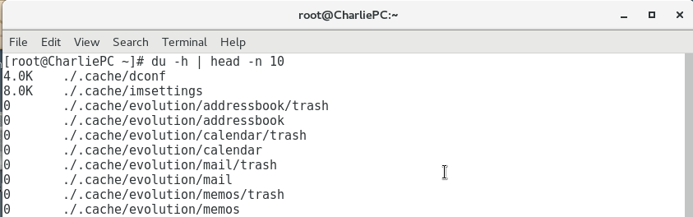
顯示所在目錄硬碟使用
du
參數:-h 使用人類可讀性方式顯示大小
參數:-s 只顯示總計大小
圖4.7 顯示前十行所在目錄硬碟使用情形

